Slide 1
计算机算法设计与分析
第6章 分支限界法

Slide 2
内容提要
1
2
3
理解
算法策略
掌握
算法框架
学习
应用范例
归纳总结
每一步都非常关键，走好每一步！

Slide 3
理解 分支限界法的算法策略
1
与回溯法的区别？

Slide 4
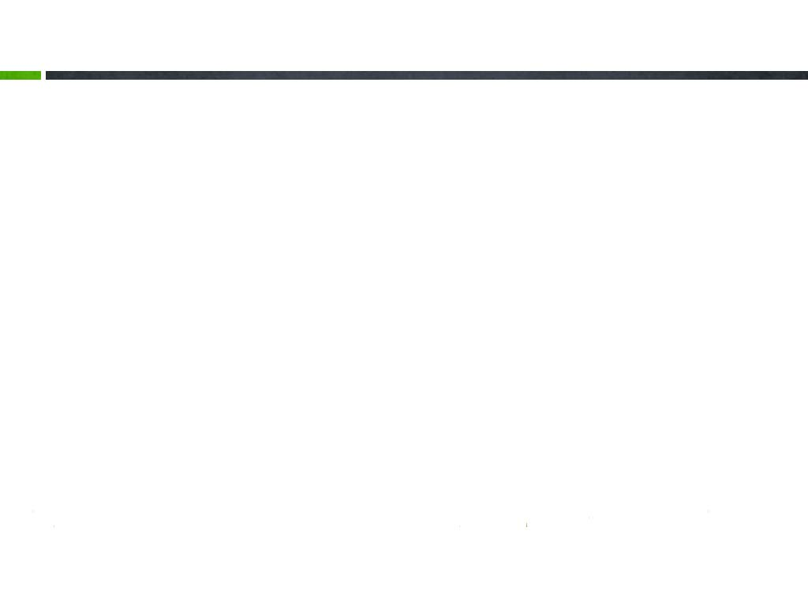
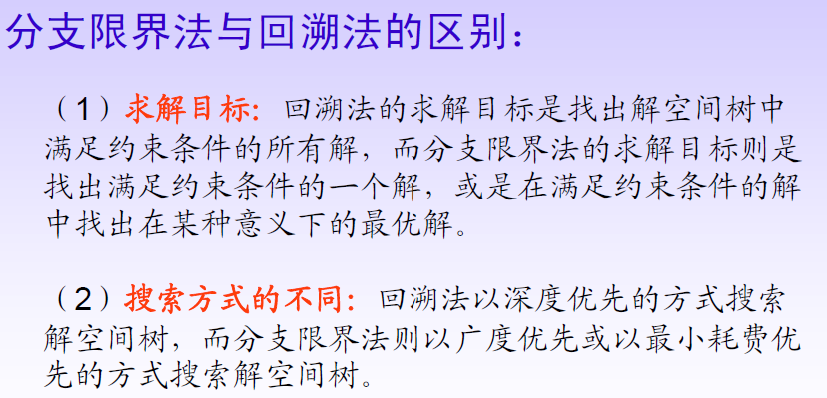
分支限界法
Notes:
都是在解空间树下找出解的过程。

Slide 5
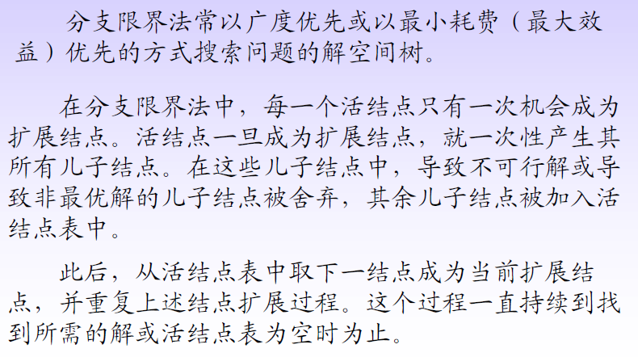
基本思想

Slide 6
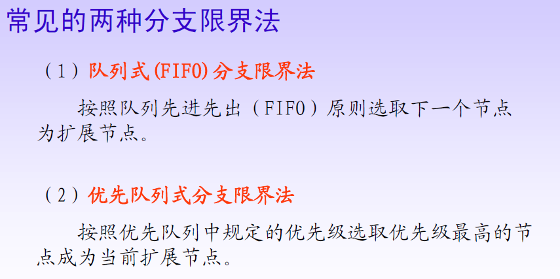
Notes:
（1）将活结点放入这个队列中，按照FIFO类似广度优先搜索
（2）将活结点组织成一个优先队列

Slide 7
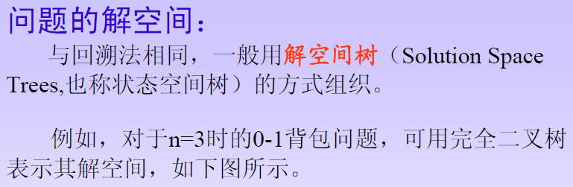
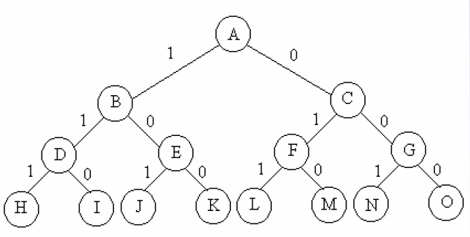

Slide 8
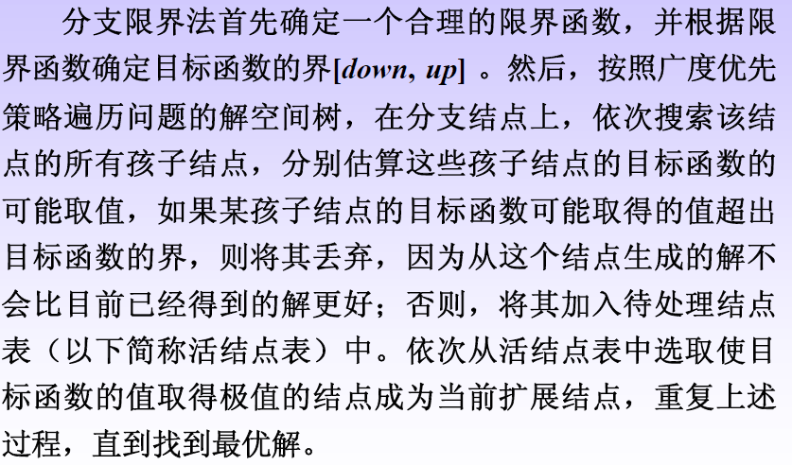


Slide 9
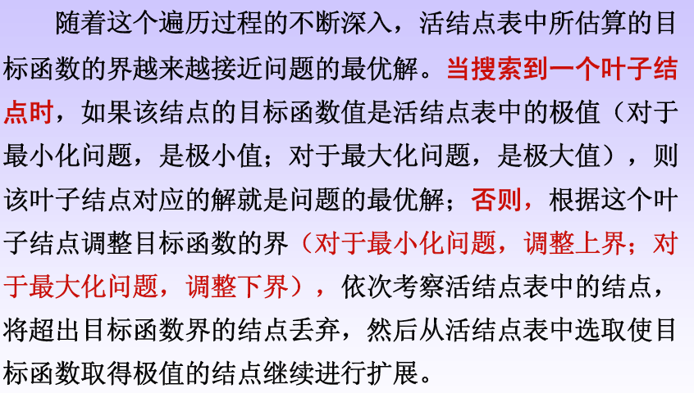

Slide 10
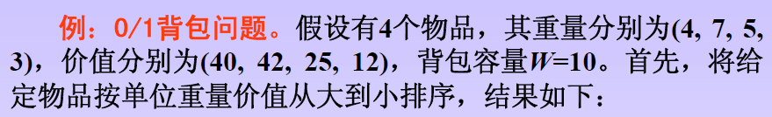
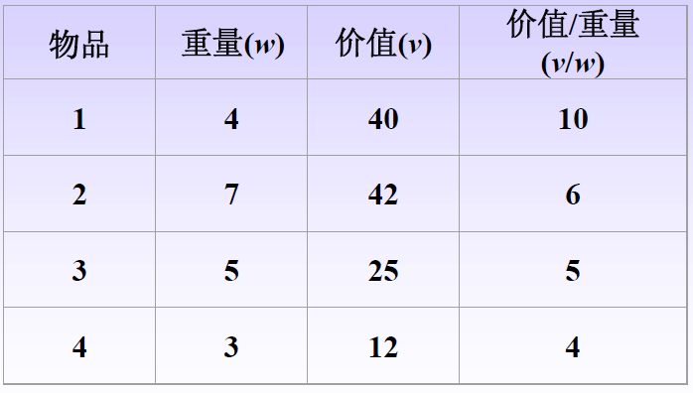

Slide 11
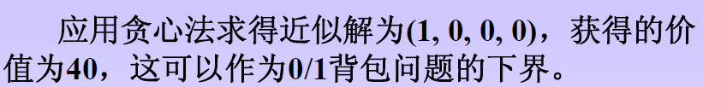
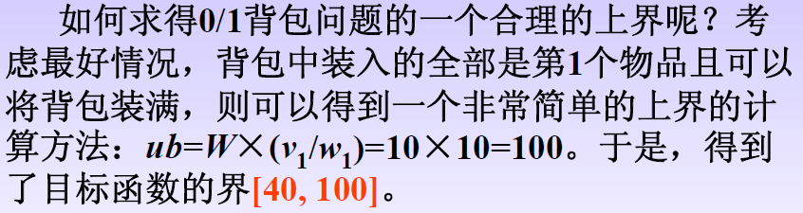
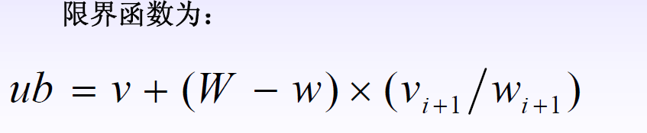

Slide 12
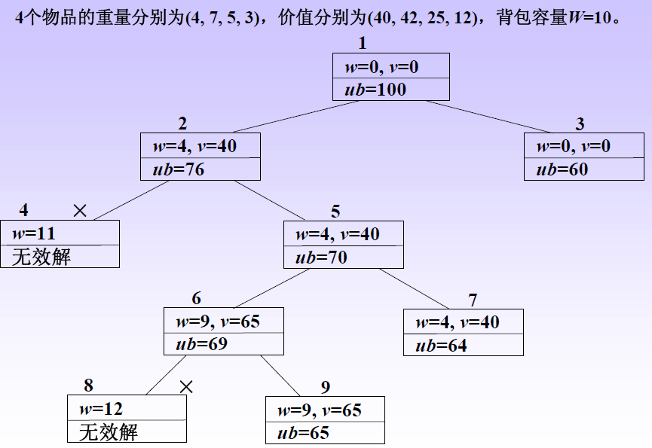
Notes:
与广度优先搜索的区别是不搜索无效解的跟。

Slide 13
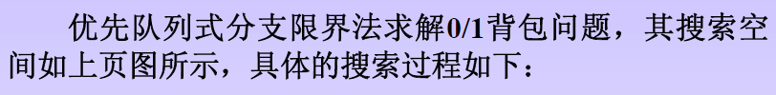
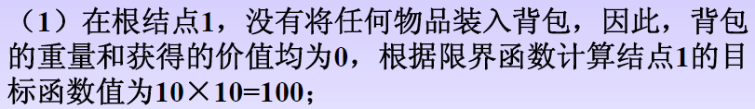
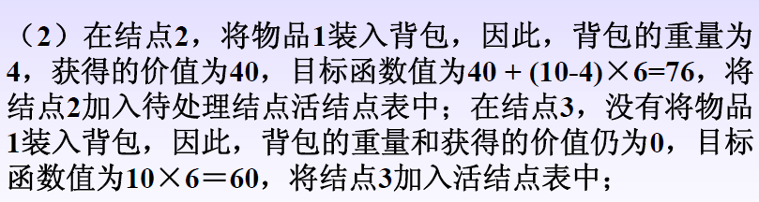

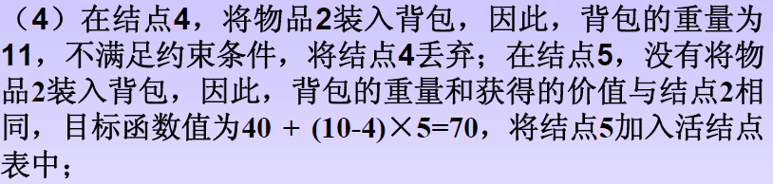

Slide 14

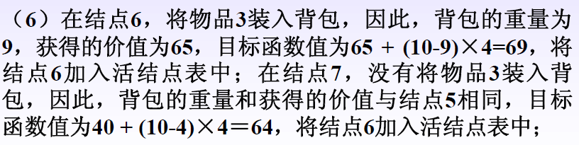

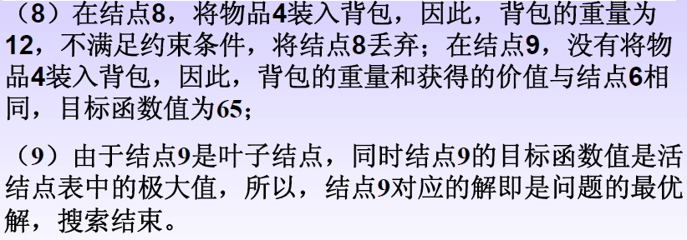

Slide 15
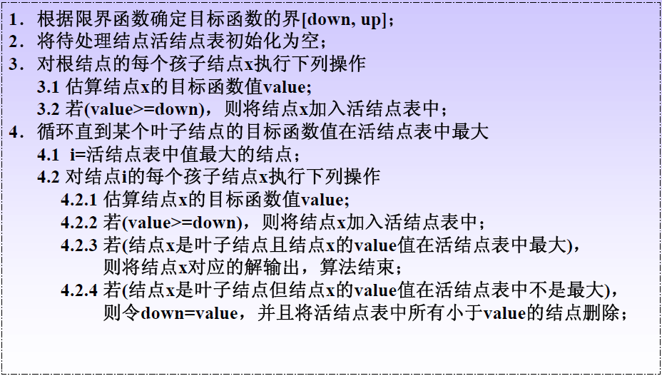

Slide 16
0-1背包问题
算法的思想
首先，要对输入数据进行预处理，将各物品依其单位重量价值从大到小进行排列。
在下面描述的优先队列分支限界法中，节点的优先级由已装袋的物品价值加上剩下的最大单位重量价值的物品装满剩余容量的价值和。
算法首先检查当前扩展结点的左儿子结点的可行性。如果该左儿子结点是可行结点，则将它加入到子集树和活结点优先队列中。当前扩展结点的右儿子结点一定是可行结点，仅当右儿子结点满足上界约束时才将它加入子集树和活结点优先队列。当扩展到叶节点时为问题的最优值。

Slide 17
0-1背包问题
上界函数
while (i <= n && w[i] <= cleft)
// n表示物品总数，cleft为剩余空间
{
cleft -= w[i]; //w[i]表示i所占空间
b += p[i]; //p[i]表示i的价值
i++;
}
if (i <= n) b += p[i] / w[i] * cleft; // 装填剩余容量装满背包
return b; //b为上界函数

Slide 18
0-1背包问题
while (i != n+1) {// 非叶结点
// 检查当前扩展结点的左儿子结点
Typew wt = cw + w[i];
if (wt <= c) {// 左儿子结点为可行结点
if (cp+p[i] > bestp) bestp = cp+p[i];
AddLiveNode(up, cp+p[i], cw+w[i], true, i+1);}
up = Bound(i+1);
// 检查当前扩展结点的右儿子结点
if (up >= bestp) // 右子树可能含最优解
AddLiveNode(up, cp, cw, false, i+1);
// 取下一个扩展节点（略）
}
分支限界搜索过程

Slide 19
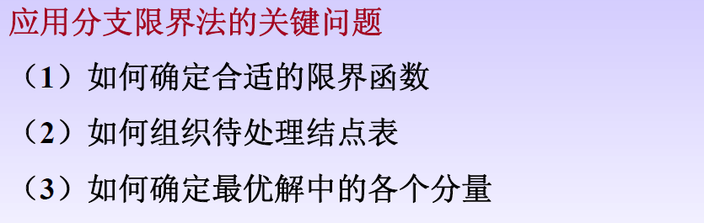

Slide 20
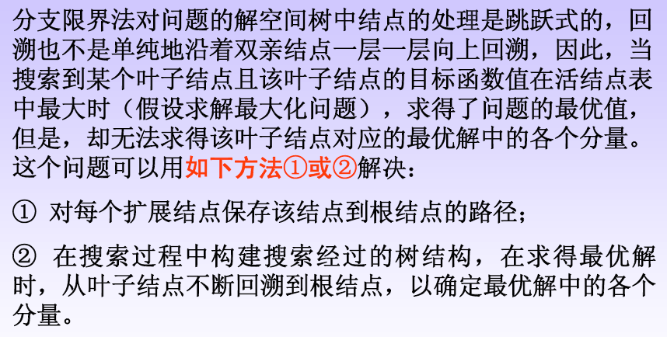

Slide 21
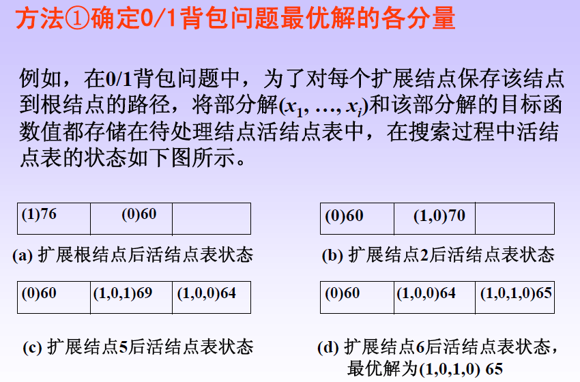

Slide 22
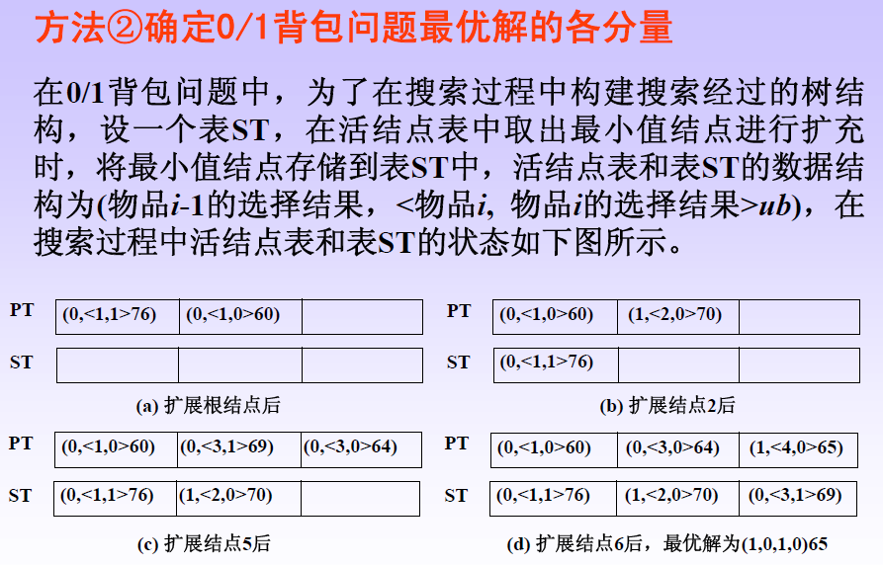

Slide 23

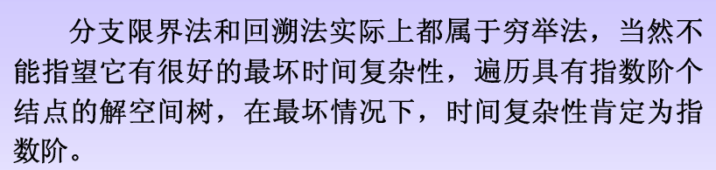
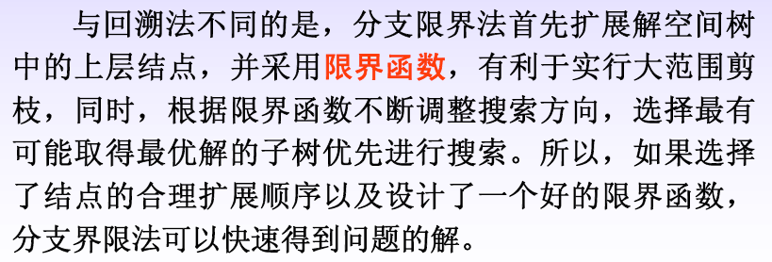

Slide 24
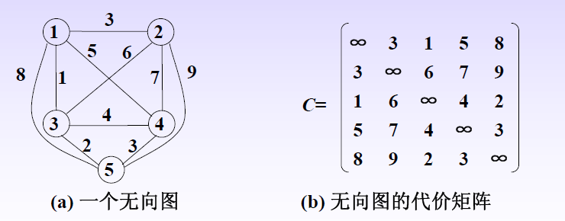
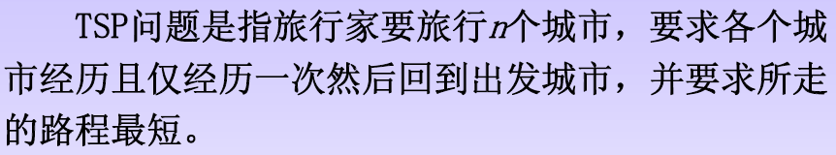

Notes:
使用一个极小堆，优先级别=费用最小。

Slide 25
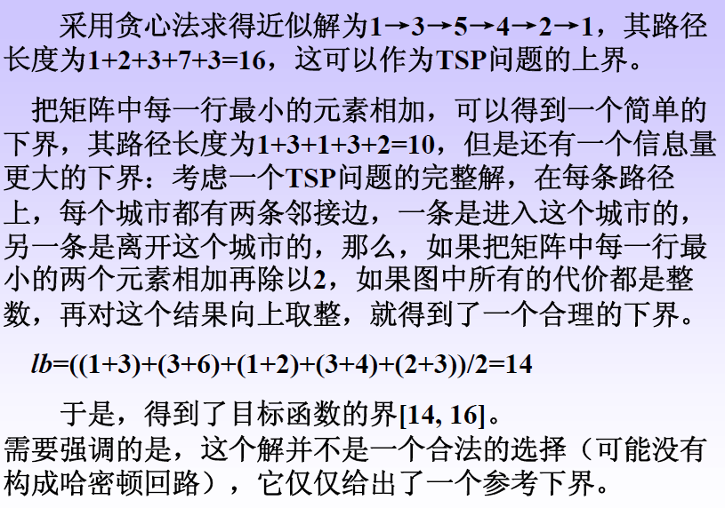

Slide 26

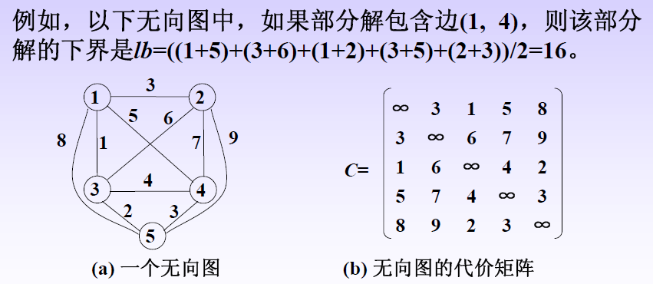


Slide 27
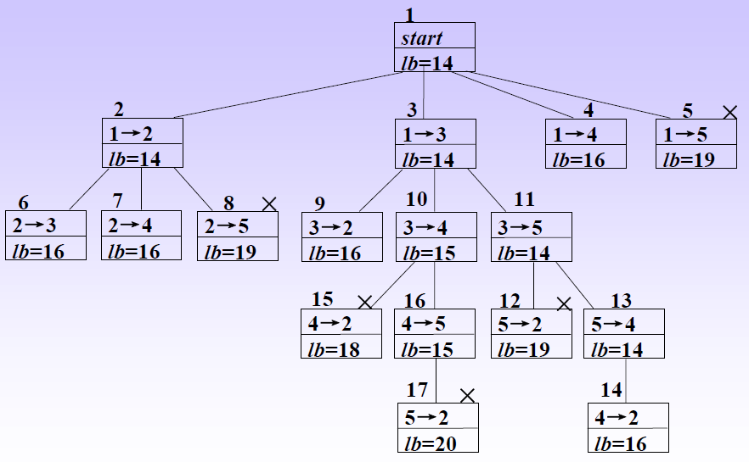
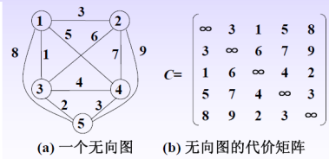

Slide 28
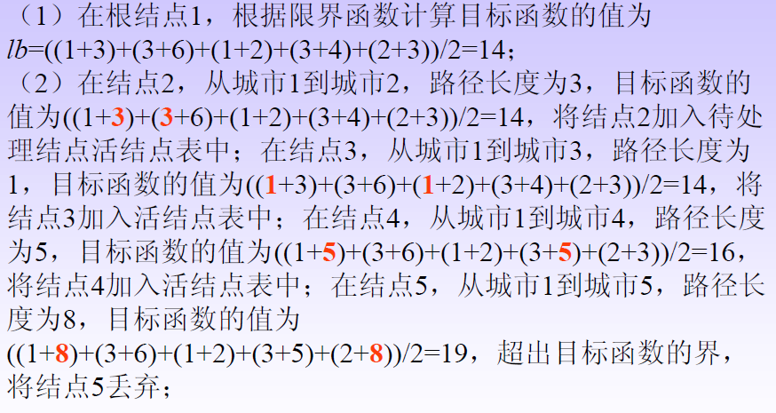

Slide 29
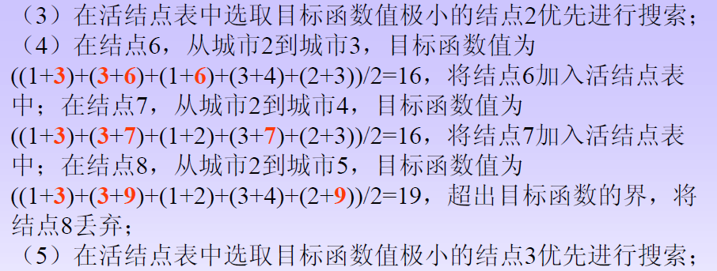
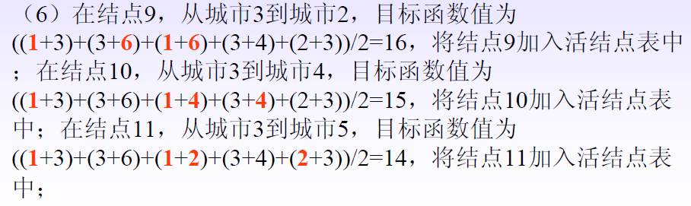

Slide 30
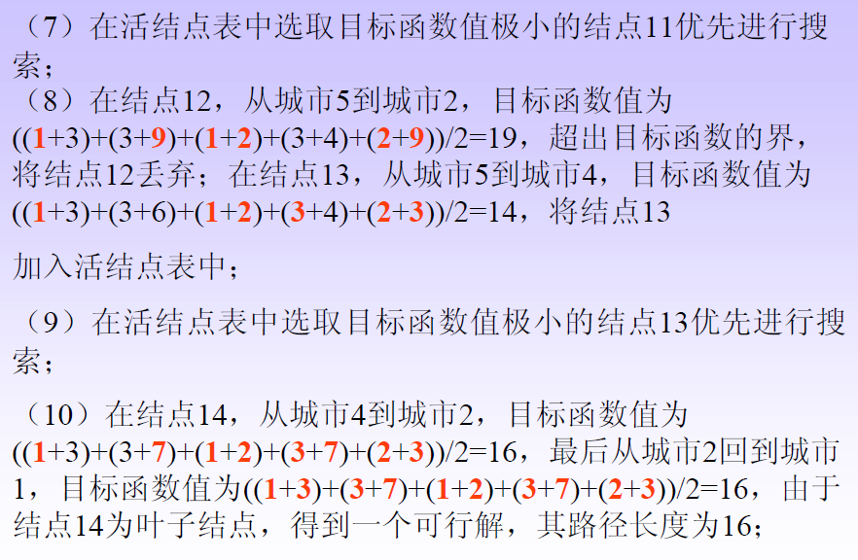

Slide 31
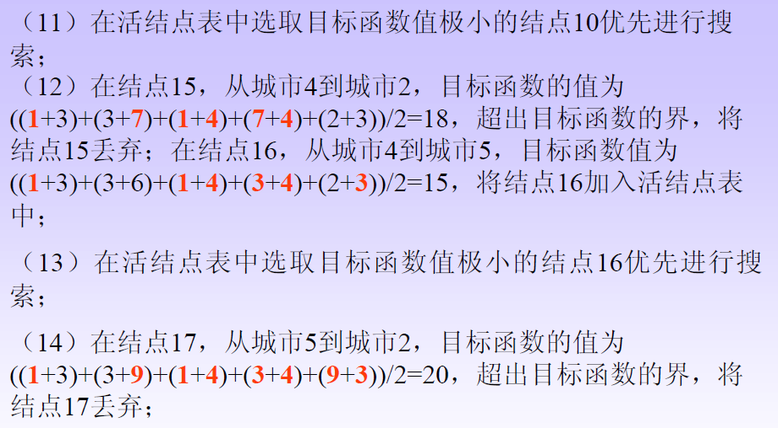
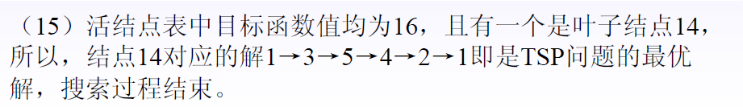

Slide 32
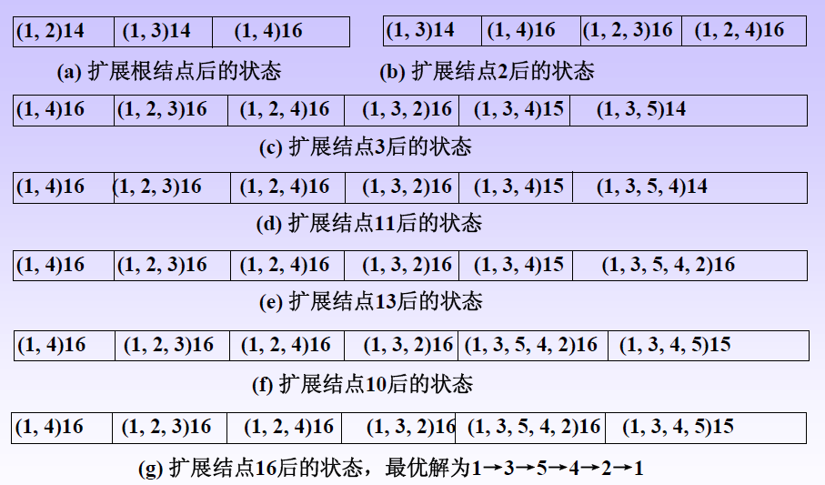

Slide 33
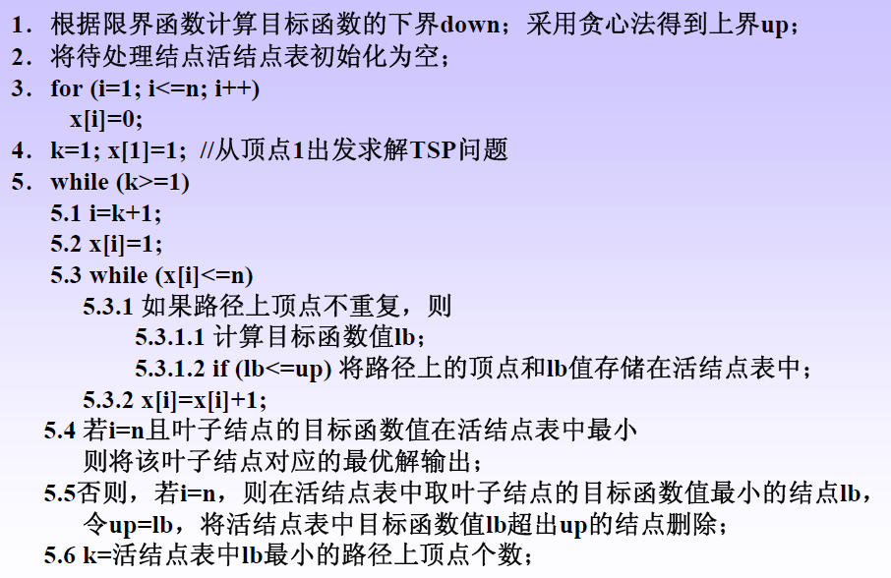


Slide 34

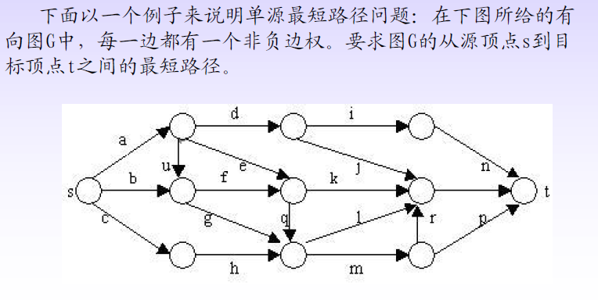


Slide 35
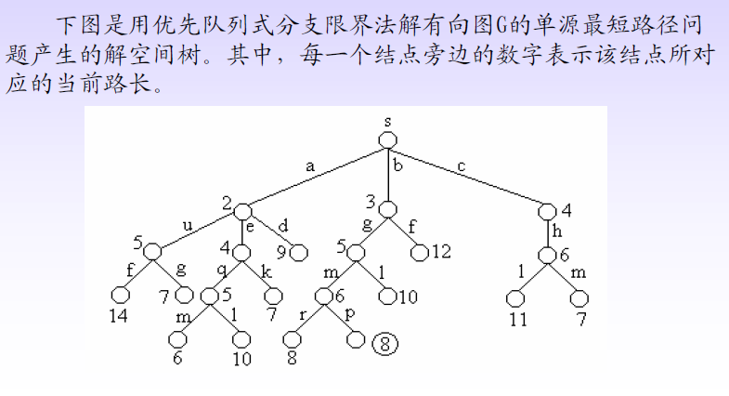

Slide 36

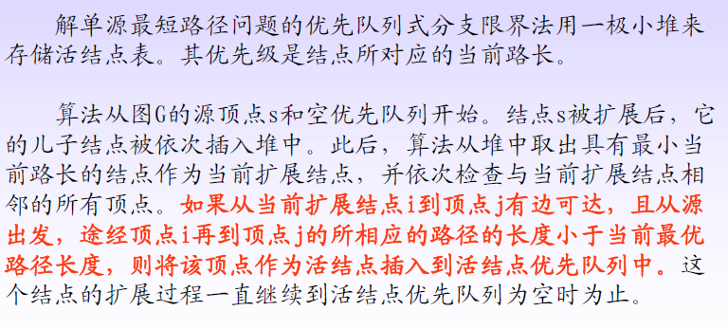

Slide 37

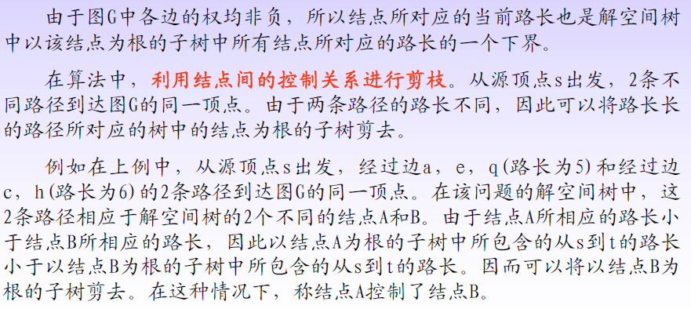
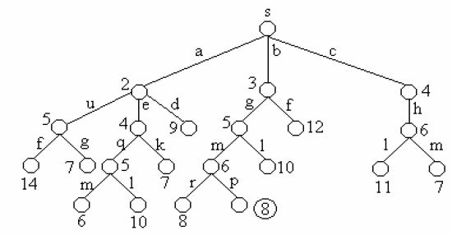
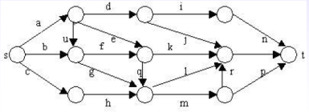

Slide 38
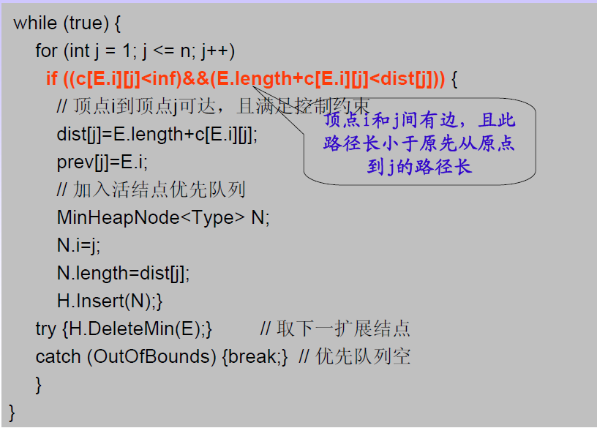

Slide 39

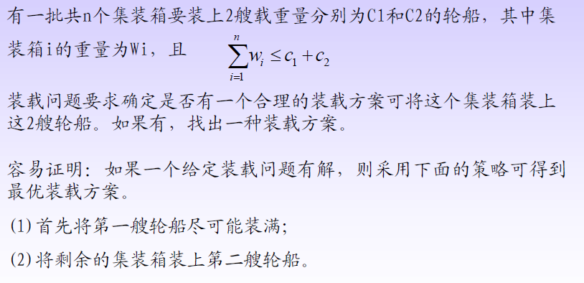


Slide 40
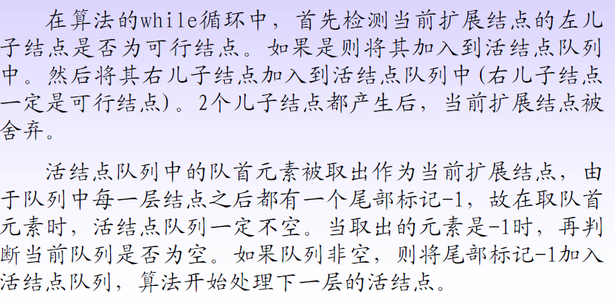


Slide 41




Slide 42


Slide 43



Slide 44


Slide 45





Slide 46



Slide 47


Slide 48




Slide 49
解此问题的队列式分支限界法从起始位置a开始将它作为第一个扩展结点。与该扩展结点相邻并且可达的方格成为可行结点被加入到活结点队列中，并且将这些方格标记为1，即从起始方格a到这些方格的距离为1。
接着，算法从活结点队列中取出队首结点作为下一个扩展结点，并将与当前扩展结点相邻且未标记过的方格标记为2，并存入活结点队列。这个过程一直继续到算法搜索到目标方格b或活结点队列为空时为止。即加入剪枝的广度优先搜索。
算法思想

Slide 50


Slide 51



Slide 52



Slide 53



Slide 54



Slide 55



Slide 56


Slide 57


Slide 58
Position offset[4];
offset[0].row = 0; offset[0].col = 1; // 右
offset[1].row = 1; offset[1].col = 0; // 下
offset[2].row = 0; offset[2].col = -1; // 左
offset[3].row = -1; offset[3].col = 0; // 上
定义移动方向的相对位移
设置边界的围墙
for (int i = 0; i <= m+1; i++)
grid[0][i] = grid[n+1][i] = 1; // 顶部和底部
for (int i = 0; i <= n+1; i++)
grid[i][0] = grid[i][m+1] = 1; // 左翼和右翼

Slide 59
for (int i = 0; i < NumOfNbrs; i++) {
nbr.row = here.row + offset[i].row;
nbr.col = here.col + offset[i].col;
if (grid[nbr.row][nbr.col] == 0) {
// 该方格未标记
grid[nbr.row][nbr.col]
= grid[here.row][here.col] + 1;
if ((nbr.row == finish.row) &&
(nbr.col == finish.col)) break; // 完成布线
Q.Add(nbr);}
}
找到目标位置后，可以通过回溯方法找到这条最短路径。

Slide 60



Slide 61



Slide 62


Slide 63


Slide 64


Slide 65


Slide 66


Slide 67




Slide 68



Slide 69



Slide 70



Slide 71



Slide 72


Slide 73


Slide 74


Slide 75



Slide 76
批处理作业调度问题
算法描述
算法的while循环完成对排列树内部结点的有序扩展。在while循环体内算法依次从活结点优先队列中取出具有最小bb值（完成时间和下界）的结点作为当前扩展结点，并加以扩展。
首先考虑E.s=n的情形，当前扩展结点E是排列树中的叶结点。E.sf2是相应于该叶结点的完成时间和。当E.sf2 < bestc时更新当前最优值bestc和相应的当前最优解bestx。
当E.s<n时，算法依次产生当前扩展结点E的所有儿子结点。对于当前扩展结点的每一个儿子结点node，计算出其相应的完成时间和的下界bb。当bb < bestc时，将该儿子结点插入到活结点优先队列中。而当bb≥ bestc时，可将结点node舍去。

Slide 77
3. 算法描述
while (E.s <= n ) {
if (E.s == n ) {// 叶结点
if (E.sf2 < bestc) {
bestc = E.sf2;
for (int i = 0; i < n; i++)
bestx[i] = E.x[i];}
delete [] E.x;}
当E.sf2<bestc时，更新当前最优值bestc和相应的最优解bestx

Slide 78
3. 算法描述
else {// 产生当前扩展结点的儿子结点
for (int i = E.s; i < n; i++) {
Swap(E.x[E.s],E.x[i]);
int f1,f2;
int bb=Bound(E,f1,f2,y);
if (bb < bestc ) {
MinHeapNode N;
N.NewNode(E,f1,f2,bb,n);
H.Insert(N);}
Swap(E.x[E.s],E.x[i]);
}
delete [] E.x;} // 完成结点扩展
当bb<bestc时，将儿子结点插入到活结点优先队列中

